Slide 1
Başbakan Yardımcılığı Ekonomi ve Enerji Bakanlığı 180’inci Gün Değerlendirme Toplantısı

Slide 2
Ekonomik durum değerlendirilmesi

Slide 3
Ekonomik Büyüme
*: DPÖ’nün OVP’de yer alan 2020 yılı hedef verisidir. DPÖ son güncellemesinde yüzde -11 değişim olacağını tahmin etmektedir.
Not: Dünya Bankası’nın 2020 yılı KKTC ekonomisi için ekonomik büyüme tahmini yüzde -14,1’dir.

Slide 4
Avrupa’daki en büyük gerilemelerden biri
Reel GSYH Büyümesi

Slide 5
Pandemi, halihazırda kırılgan olan ve yavaşlama yaşayan ekonominin durumunu kötüleştirdi
Reel GSYH büyümesine katkı
Kaynak: Dünya Bankası personeli tahminleri, KT ‘İstatistik Kurumu’.

Slide 6
İş gücü ve İşsizlik
Kaynak: İstatistik Kurumu (Hane halkı İş gücü Anketi)

Slide 7
İhracatın – İthalatı Karşılama Oranı
İthalat toplamı son 15 yıldaki en düşük rakam olarak gerçekleşmiştir.

Slide 8
Kamu maliyesi - 2021 Yılı Bütçe Açığı
KKTC 2021 mali yılı bütçesi, 1.980 milyon TL yerel bütçe açığı ve Türkiye Cumhuriyeti’nin 1.150 milyon TL katkı yapılacağı varsayımıyla 830 milyon TL genel bütçe açığı olarak yasalaşmıştır.
Sonrasında, Türkiye Cumhuriyeti ile imzalanan İktisadi ve Mali İşbirliği Anlaşması çerçevesinde bütçe açığına 800 milyon TL katkı öngörülmesine bağlı olarak genel bütçe açığı 830 milyon TL’den 1.180 milyon TL’ye yükselmiştir.
2021 yılı Şubat ayında açıklanan Covid-19 önlem paketinde bütçede öngörülmeyen 400 milyon TL’lik tutar, alınan ilave Covid-19 tedbirleriyle Haziran ayı itibarıyla 600 milyon TL’ye ulaşmıştır.
Bu kapsamda Haziran ayı itibarıyla 2021 mali yıl sonu toplam açığımızın 1.780 milyon TL’ye ulaşacağı tahmin edilmektedir.

Slide 9
Sonuç
Üretkenliği düşük sektörlerde büyüme eğilimi, yatırımların ve yeni istihdamın düşük seviyede olması sonucunda, KKTC ekonomisi artık yüksek gelirli bir ekonomi değildir.
KKTC’nin kişi başına düşen geliri 2011 yılından itibaren düşmektedir. Son 10 yılda kişi başı milli gelire göre fert başında yaklaşık 3500 dolar fakirleştik.
Yapısal sorunlarımız bizim sadece patinaj ekonomisi içine kısır bir döngüde tutuyor.
Rasyonel ve kapsamlı zihinsel bir dönüşüm yapmadığımız taktirde fakirleşmeye devam edeceğiz

Slide 10
KKTC YAPISAL SORUNLARIN
Dışa bağımlı bir ekonomik yapı
Kısıtlı su, enerji, doğal kaynaklar
Tüketime dayalı bir ekonomik yapı
Turizm ve yükseköğretim ağırlıklı hizmet ihracatına dayalı ekonomik büyüme
Düşük yatırım oranı (toplam yatırımlar/GSYH=%15)
Düşük üretkenliğe sahip hizmet sektörü
Düşük istihdam artışı, 2019 yılı (% 2,2)

Slide 11
Orta Gelir Düzeyi Tuzağı
Kişi başı milli geliri belli bir seviyeye ulaşan gelişmekte olan bir ülkenin, ar-ge yoksunu üretim stili ve geleneksel iş yapış modellerine bağlı kalması nedeniyle, kısırdöngüye girmesi ve kolay kolay gelişmiş ülke kategorisine ulaşamamasıdır.
Bundan sonrası için katma değeri yüksek üretim, nitelikli iş gücü ve üst düzey bir yönetim kalitesi gerekiyor.

Slide 12
İstikrarlı Ekonomik Büyüme
Ekonomik büyüme odaklı bir kalkınma projesi başlatılmalıdır. Önümüzdeki 15 yıl içerisinde ülkemizin gelmesini hedeflediğimiz ekonomik ve sosyal durumu tanımlayarak, somut ve ölçülebilir kalkınma hedefleri oluşturmamıza imkan sağlayacak kapsamlı bir çalışma başlatma zorundayız.
Bu çalışma, gerek Devlet kurumlarının gerekse dış paydaşların kalkınma yönünde ortaya koyduğu münferit çabalara eşgüdüm ve ivme katarak, lokomotif sektörlerin sürdürülebilirliğini sağlamayı, sosyal ihtiyaçların planlı ve zamanında karşılanmasını, kaynakların ise verimli ve etkin kullanılmasını amaçlamalıdır.

Slide 13
Vizyon
Vizyon: Ekonomik büyüme odaklı planlama
kısa vadeli müdahale planları
Orta Vadeli Mali Strateji
Katma değeri yüksek üretim, nitelikli iş gücü ve üst düzey bir yönetim kalitesi yaratacak eylem planları.

Slide 14
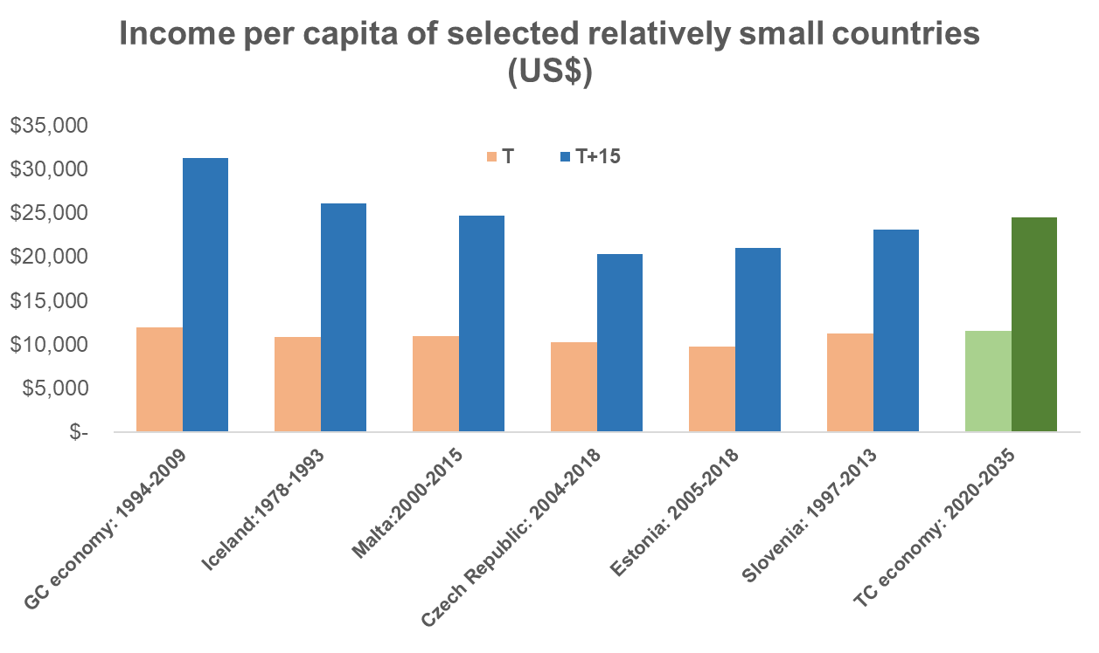
15 yıl içinde kişi başına düşen gelir iki katına çıkarılabilir mi? Evet
Kişi başına düşen geliri 15 yıl içinde iki katından fazla artırmış olan ekonomiler
KR Ekonomisi: 1994-2009
İzlanda: 1978-1993
Çek Cum. 2004-2018
Estonya: 2005-2018
Slovenya: 1997-2013
Malta: 2000-2015

Slide 15
Son 180 gün değerlendirmesi
İlk 6 ayda söz konusu vizyon bağlamında bizden önceki doğru olduğuna inandığımız projeleri devam ettirdik. Bunun yanında birçok yeni projeler başlattık.

Slide 16
Ekonominin planlanması : 2035 Hedefleri Projesi
Bizden önce başlamış olan ve Avrupa Birliği, Dünya Bankası ile Ekonomi ve Enerji Bakanlığımızın ortaklaşa yürüttüğü projenin ilk kısmını bitirdik. KKTC ekonomisi ; tarım, hizmet sektörleri, enerji, yüksek öğretim gibi 8 ana temada analiz ve saha araştırmaları sonucunda Eylem planları tamamlanmıştır.
Böylece ekonomik büyüme sağlayabilecek bir planın ana hatları artık mevcuttur.

Slide 17
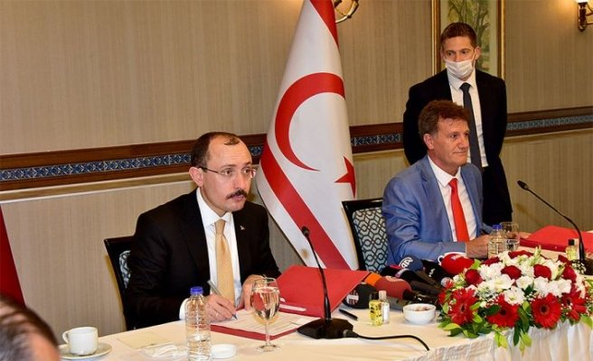
Kıyı Anlaşması
4 yıllık bir aradan sonra KKTC-TC arasında imzalanan Kıyı Anlaşması güncellenmiş ve KKTC lehine genişletilmiştir. İhracatın büyümesi olanağı yaratılmıştır.

Slide 18
Ekonomik İşbirliği Anlaşması
KKKTC-TC arasında ilk kez ihracatı artırabilmek için bir işbirliği protokolü imzalanmıştır. Anlaşma KKTC adına birçok alanda fırsatlar yaratacaktır.
E-ticaretin artırılması
İhracat eylem planı hazırlanması
Anlaşmalı tarımcılık veya sanayicilik modeli geliştirilmesi
Eğitim ve teknik destek verilmesi
Fuarlarda teşvik verilmesi
Kadın ve genç girişimciliğinin artırılması

Slide 19
İki ülke arasında E-ticaretin artırılması
Üretim ve ihracatın artırılması için…
Türkiye PTT ile Posta dairesi işbirliği ile hızlı kargo ve transit kargo artık mümkün oluyor.
KKTC posta dairesinin alt yapısı güçlendiriyor.
Kargo şirketleri için yasa ve e-ticaret yasası çıkartılıyor
KKTC ürünleri TC devlet e-ticaret portallarında sergileniyor ve pazarlanıyor.
KKTC yeni bir ihracat alanı kazanıyor.

Slide 20
İhracat eylem planı hazırlanması
KKTC İhracat eylem planı hazırlanıyor
Böylece hangi ürünlerin daha avantajlı olduğu hangi ürünlerin Pazar bulabildiği ve hangi ürünlerin hangi ülkelerde satılabileceği konusunda bilgimiz olacak .
Türkiye’nin zaten ithal ettiği ürünlerin üretimi ile de Türkiye’ye olan ihracatın artırılması sağlanacak

Slide 21
Anlaşmalı tarımcılık veya sanayicilik modeli geliştirilmesi
İhracatın artırılması için…
İki ülke arasında alınan prensip kararına göre KKTC ve TC arasında bazı ürünlerde anlaşılan kotanın Türkiye’de müşteri veya Pazar bulunması sağlanacak . Böylece KKTC’de üretenler ürünlerinin bir yıl sonra kaça satabileceğini ve ne kadarını satabileceğini bilecek.
İlk ürün muz olarak kararlaştırılmıştır. 100 ton muzun 2022 de Türkiye’de satılması planlanmaktadır.

Slide 22
Eğitim ve teknik destek verilmesi
Toplumda uzmanlaşmanın ve becerinin artırılması için
E-ticaret başta olmak üzere birçok alanda KKTC devlet dairlerinde çalışan personele teknik eğitim verilmesi sağlanacak.
Otomasyon sistemleri uyumlaştırılacak . Böylece bürokrasi azalacak ve iş yapılabilirlik artacak.

Slide 23
Fuarlarda teşvik verilmesi
İhracatın artırılması için ….
Türkiye’de veya Türkiye’nin yurt dışında yaptığı ticari fuarlardan veya tanıtımlardan KKTC şirketleri de yararlanacak teşviklendirilecektir.

Slide 24
Kadın ve genç girişimciliğinin artırılması
Ülkedeki toplam üretimin artırılması için …
Kadın ve genç istihdamının artırılması gerekliliği vardır. Bu yüzden Sivil toplum ve KKTC-TC ekonomi bakanlıkları arasında kooperatifleşme, ürün geliştirme, kurumsal kapasite artırımı gibi alanlarda işbirliği yapılarak, KKTC’de kadınların ve gençlerin özellikle E-ticaret üzerinden girişimcilik yapılması desteklenecek.

Slide 25
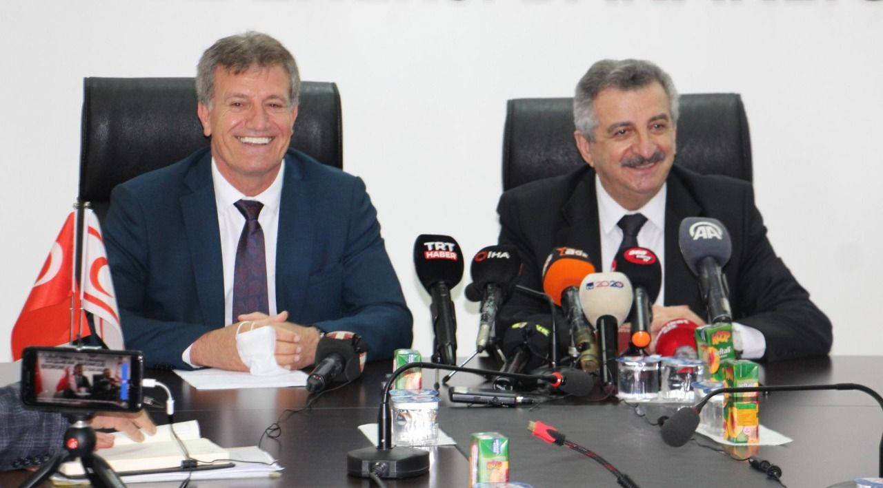
Yeni OSB - Güvercinlik
İhracatı artırabilmek için
Güvercinlik III.Etapta 1.200.000 m2 Alana tam teşekküllü sanayi bölgesi kuruluyor.
Yeni oluşturulacak sanayi bölgesinde 3.500 m2, 2.500 m2 ve 10.000 m2 olmak üzere yaklaşık 168 adet sanayi parseli planlanmaktadır.

Slide 26
KIBTEK
KIBTEK ile ilgili yönetsel, mali ve teknik anlamda çalışmalarımız sürmektedir. Bir taraftan kurum içinde etkin ve verimli bir çalışma düzeni kurmaya çalışıyoruz diğer taraftan da kurumu teknik ve mali yönden geliştirmeye çalışıyoruz. Özellikle yasal mevzuatın noksanlığı ve yeterli insan kaynağı ve teknik altyapı yetersizliğinden dolayı ciddi sorunlar yaşanmaktadır.
Temel amacımız . KIBTEK’in Kamu faydasına yaşatılabilmesidir.

Slide 27
Yenilenebilir Enerji
Şu anda 140 KW başvuru alınmıştır. 86 kw sisteme bağlantı yapmış güç vardır. Yaklaşık 43 kw izinlendirilmiş başvuru vardır.
Bu durumdan da açıkça görüleceği gibi elektrik altyapımızı toparlayamazsak kısa bir süre sonra ciddi sorunlar ile karşı karşıya kalacağız .
Şu anda yeni yek tüzüğü çıkmış ve uygulamaya konulmak üzeredir.

Slide 28
Otomasyon ve dijitalleşme
“Şirketler Merkezi Sicil Kayıt Sistemi” çalışmaları ve proje yazılım işlemleri tamamlanmıştır.
Şirket kurulumları ve/veya tüm değişiklik işlemleri ( direktör değişikliği, hissedar değişikliği gibi ) işlemlerin online olarak yapılmaktadır.
Sanayi Sicil Yasası’nın Uygulama
Esasları Tüzüğü hazırlanmış ve 23 Mart tarihinde yürürlüğe girmiştir. Sanayi sicil başvuruları elektronik ortamda alınmaya başlanmıştır.
İş yapabilirliği kolaylaştırılması
amacı ile dış ticaret rejiminde uygulanan izin süreçlerinin elektronik ortamına taşınarak verimli hale getirilmesi ile ilgili ilk adım olan, Online İthalatçı / İhracatçı Belgeleri Otomasyon Sistemi ve İhracat İzinleri Otomasyon Modülü çalışmaya başlamıştır.
Yenilenebilir enerji başvurularının online alınma denemelerine başlanmıştır.
Vakıflar idaresinde kuzey ve güney Kıbrıs'taki tüm vakıf malları dijital ortama aktarılmaktadır.

Slide 29
Yasalar
Enerji üst kurulu ve enerji dairesi yasası
Enerji politikalarının belirleneceği ve düzenleneceği yasal çalışma başlatılmıştır. Yasa sivil toplum ile paylaşılma noktasına getirilmiştir.
Enerji verimliliği yasası
Ülkemizdeki enerji sektöründe regülasyonlar yapacak ve enerji ihtiyacımızı azaltacak yasa sektör ile paylaşılmıştır.
Fasıl 113 Şirketler Yasası
uzun bir zamandan beridir üzerinde çalışılan yasa taslağı
tamamlanmış olup Başsavcılık görüşü alınması için Hukuk Dairesine
gönderilmiştir.
Teknoloji Geliştirme Bölgeleri Yasası
42/2018 sayılı Teknoloji Geliştirme Bölgeleri Yasası ve 16/2019 sayılı Araştırma, Geliştirme ve Tasarım Faaliyetlerinin Desteklenmesi yasalarına ilişkin Tüzük bitirilmiş ve geçirilmiştir.

Slide 30
Yasalar
Organize Sanayi Bölgeleri Yasasının değişiklik çalışmaları tamamlanmıştır.
Mevcut Organize Sanayi Bölgeleri Yasası üzerinde yönetimde çağdaş ve sürdürülebilir reformlar öngören kapsamlı değişiklik çalışması yapılmıştır . Bakanlar kuruluna gönderilmiştir.
Teknoloji Geliştirme Bölgeleri Yasası
42/2018 sayılı Teknoloji Geliştirme Bölgeleri Yasası ve 16/2019 sayılı Araştırma, Geliştirme ve Tasarım Faaliyetlerinin Desteklenmesi yasalarına ilişkin Tüzük bitirilmiş ve geçirilmiştir.
Akaryakıt Tüzüğü:
Akaryakıt sektörünün regülasyonunu sağlayacak tüzük çalışması tamamlanıp. Bakanlar kurulundan geçmiştir.

Slide 31
Sanayi ile ilgili faaliyetler
Organize Sanayi Bölgeleri alt yapı çalışmaları kapsamında keşif bedelleri
belirlenmiş ve toplam 42,245,291.88 TL (TC Kaynaklı Blokeler) tutarında bloke
yazıları yazılmıştır. Mahalli Kaynaklar 5 bloke için toplam 2,423,057.58 TL talep
edilmiştir.
Alt yapısı yapılmadan ve mali kaynağı öngörülmeden Bakan imzası ile 2017
yılında tahsis edilip kira sözleşmesi yapılmış olan, 2017 yılından beri
sözleşmeleri yenilenmeyen ve kiraları tahsil edilmeyen toplam 209 kira
sözleşmesi KKTC Başsavcılığın sözleşme yenilenmemesi ve iptali yönünde
görüşü dikkate alınarak sözleşmeleri iptal edilmiştir.
Dönem içerisinde 56 adet ön kira sözleşmesi yükümlülükleri yerine
getirilmediği için iptal edilmiştir. 12 adet izinsiz kaçak yapının rayiç bedellerinin
belirlenmesi için ilgili daireye yazı yazılmıştır.
Dönem içerisinde toplam 113 adet 33 yıllık sözleşme imzalanmıştır.

Slide 32
Ticari alanda faaliyetler
Ticaret Bilgi Sistemi kapsamında geliştirilen ilk modül olan Online İthalatçı ve İhracatçı Belgesi modülü; Sanayi Odası, Ticaret Odası, Esnaf ve Zanaatkarlar Odası, Şirketler Mukayyitliği, Gelir ve Vergi Dairesi ile online entegrasyon içeren modül 04 Ocak 2021 tarihinden itibaren hizmete girmiştir.
Online izinlerin verilebilmesi çalışmaları kapsamında, “Online Araç İzinleri” modülü, “Online İhracat izinleri” modülü ile “Online Güney Kıbrıs İthalat ve İhracat izinleri” modülünün 2021 yılı sonuna kadar devreye alınacaktır.
Lefkoşa, Gazi Mağusa, Girne ve Güzelyurt taşra örgütü olmak üzere tüm ada geneli fiyat ve kalite kontrolü yapmaktadır.
OCAK – MAYIS 2021 Tarihleri Arasıda
DENETLENEN İŞYERİ SAYISI : 738
KESİLEN CEZA TOPLAMI : 44,966,00 TL

Slide 33
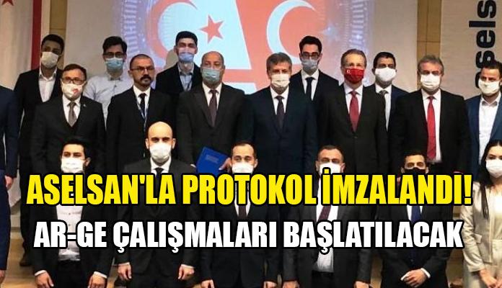
Teknoparklar ve Teknolojik Girişimcilik
Teknolojik girşimciliği ve start-up şirketlerin kurulabilmesi için gerekli tüzüklerin uygulamaya konusulmasından sonra ODTÜ kampüsünde yeralan teknopark içerisinde ASELSAN filiz şirketler kurmuştur. KKTC’de enerji sistemleri ve akıllı şebekeler alanında projeler üretilmeye başlamıştır.

Slide 34
Spor alanındaki faaliyetler
Spor altyapıları için TC ile yapılan görüşmeler sonrasında 23 milyon tl ayrılmıştır.
Birçok altyapı çalışmaları başlatılmıştır.
Uluslararası müsabaka yapılması için uluslararası girişimler başlatılmıştır. Türkmenistan cumhurbaşkanı Sadır Capbarov İle bu konuda geçtiğimiz hafta yüzyüze görüşülmüş ve bir noktaya gelinmiştir.

Slide 35
Teşekkürler

